Slide 1

JaVASCRIPT - DOM
Bases et concepts

Slide 2
Intégrer JS
pour écrire du code Javascript, il faut le séparer des codes HTML et CSS en le plaçant entre les balises <script> et </script>.
<!DOCTYPE html>
<html>
<body>
<script language="javascript">
alert("Bonjour");
</script>
</body>
</html>
Insertion directe dans la page html
<!DOCTYPE html>
<html>
<head>
<meta charset="UTF-8" />
</head>
<body>
<script type="text/javascript" src="script.js"></script>
</body>
</html>
Insertion à partir d’un fichier script.js
Nous pouvons placer les scripts JS n’importe où moyennant quelques précautions

Slide 3
Rappel sur les fonctions
→ Réutilisation du code
→ Réduction de la taille du code
→ Organisation du code
→ Récursivité
function nomDeLaFonction(liste_des_paramètres)
{
Corps_de_la_fonction;
return Valeur_de_retour;
}
Paramètres (0, 1 ou plus)
Valeur de retour (0 ou 1)
Nous pouvons placer les fonctions JS n’importe où (function hoisting)

Slide 4
Rappel sur les fonctions
→ si une variable est déclarée en dehors de la fonction, elle aura une porté globale,
→ si une variable est déclarée dans une fonction, elle aura une portée locale à cette fonction
→ si une variable est déclarée sans le mot clé var / let, elle aura une portée globale quelque soit l'endroit où elle a été déclarée.
a = 10;
let b = 20;
function f() {
c = 30;
let d = 40;
alert(a); // Affiche 10
alert(b); // Affiche 20
}
f();
alert(c); // Affiche 30
alert(d); // Erreur

Slide 5
les fonctions fléchées
→ Une expression de fonction fléchée (arrow function en anglais) permet d'avoir une syntaxe plus courte
→ Les fonctions fléchées présentent d’autres avantages en programmation objet.
(param1, param2, ...reste) => {
instructions
}
(param1, param2, …, paramN = valeurDefautN) => {
instructions
}
() => {
instructions
}

Slide 6
Hiérarchie des objets JS
→ Javascript met à disposition des objets prédéfinis (appelés prototypes) qui peuvent donner naissance à d'autres objets
→ L'objet le plus élevé est la fenêtre du navigateur, il est identifié par le nom window. il peut être manipulé directement à travers des fonctions qui lui sont prédéfinies. On appelle ces fonctions des méthodes
→ L'objet window contient un sous-objet, c'est le document HTML lui-même. Cet objet est window.document
<!DOCTYPE html>
<html>
<head>
<script src="./script.js"></script>
</head>
<body>
<form name="fo">
<input type="text" name="login" />
<input type="button" value="Action" onClick="f()" />
</form>
</body>
</html>
/* script.js */
function f() {
alert(window.document.fo.login.value);
}
/* ou plus simplement */
function f() {
alert(fo.login.value);
}

Slide 7
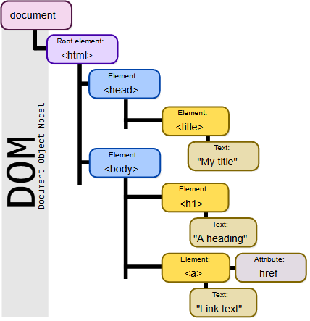
Le DOM
→ Document Object Model (DOM) signifie « modèle d'objets de document »
→ Le DOM représente le document qui se trouve dans le navigateur
→ Les principales catégories d'objet d'un arbre DOM sont le document, les éléments et les attributs

Slide 8
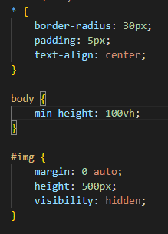

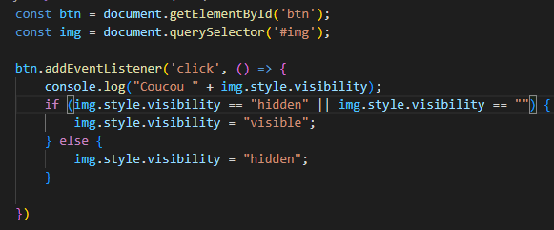
Les écouteurs
Les objets document et window sont disponibles par défaut dans tous les navigateurs.
L'objet document dispose des méthodes permettant de pointer des éléments du DOM :
Les méthodes getElementById, getElementsByClassName, getElementsByTagName querySelector
La méthode addEventListener permet d'associer un écouteur d'événement à un élément du DOM.

Slide 9
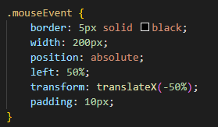
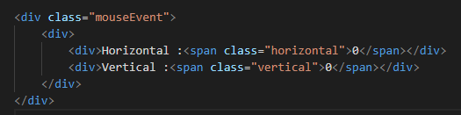
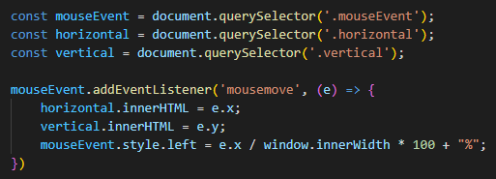
Les evenements
Javascript met à disposition un objet qui caractérise un événement à chaque fois qu'un écouteur détecte une interaction de l'utilisateur avec la page.
Javascript met à disposition certains événements comme keydown, keypressed, keyup, pour le clavier, click, dblclick, mousedown, mouseup, mouseover, mouseout, mousemove pour la souris, focus, blur pour les formulaires

Slide 10
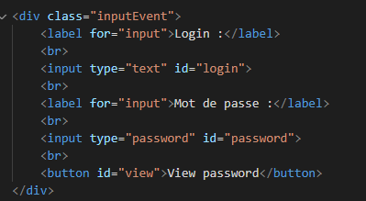
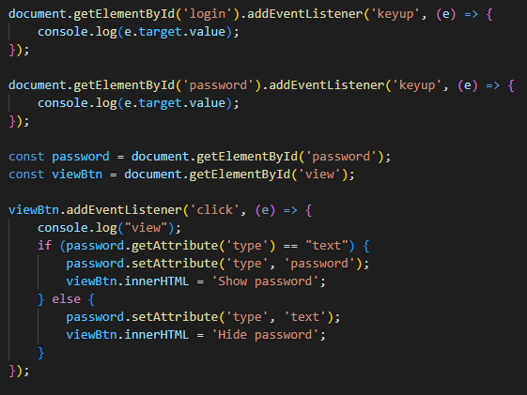
Les formulaires
Javascript met à disposition le sous-objet target et la propriété value afin de cibler la valeur saisie par l’utilisateur dans un champ de formulaire.

Slide 11
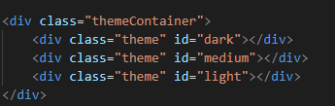
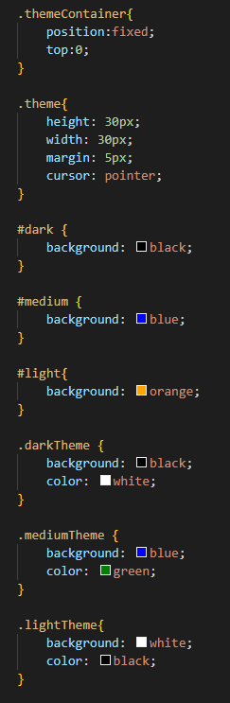
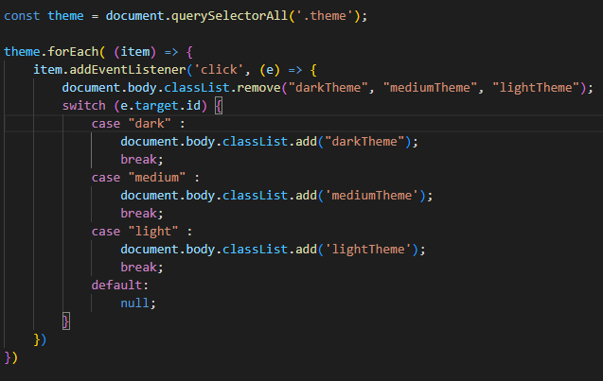
Le sous-objet classList
classList est un sous-objet de document.body
Il met à disposition un ensemble de méthodes qui permettent d’ajouter ou de retirer des classes CSS associées à un élément du DOM.

